Slide 1
UML & Software Architecture
2010.11.16
Software Engineering Laboratory

Slide 2
목차
UML
소프트웨어 아키텍처
4+1 뷰 아키텍처
4+1 뷰 아키텍처와 UML
설계 예제
요약

Slide 3
UML
Unified Modeling Language
2.3 version – 2010년 5월에 공개
Infrastructure, superstructure에 대한 스펙 공개
표준 비주얼 모델링 언어
Object Management Group에서 재정
소프트웨어 시스템의 구성 요소들을 비주얼화
객체 지향 시스템을 지향
방법론이 아닌, 시각적인 syntax를 제공

Slide 4
소프트웨어 아키텍처
소프트웨어의 구성 요소와 그들의 관계, 속성들의 집합
소프트웨어 구성요소와 그들이 지니고 있는 특성 중에 외부에 드러나는 특성, 그리고 구성요소들의 관계를 표현하는 시스템의 구조나 구조체
The software architecture of a system is the set of structures needed to reason about the system, which comprise software elements, relations among them, and properties of both. (Wikipedia)
…..
소프트웨어 아키텍처는 구현할 시스템에 대한 top-down view이며, 시스템에 대한 기술적인 명세서이자 공학적인 청사진

Slide 5
소프트웨어 아키텍처
배경
초창기 개발자들은 자료구조, 알고리즘 문제에 집중
산업과 기술의 발달에 따라 대규모 소프트웨어가 개발되면서 소프트웨어 시스템 전체를 다룰 기술이 필요해짐
소프트웨어 위기 이후 소프트웨어 공학과 함께 본격적으로 언급되기 시작
소프트웨어 아키텍처 구성 요소
메타 아키텍처
소프트웨어 아키텍처
가이드라인과 정책

Slide 6
소프트웨어 아키텍처
메타 아키텍처 – Meta Architecture
아키텍처 설계를 위한 일반적인 지침을 정의
아키텍처의 정의, 스타일 결정, 설계 패턴 등
소프트웨어 아키텍처 – Software Architecture
소프트웨어 시스템을 특정 관점(View)으로 보았을 때의 구조
모듈 관점, 컴포넌트 & 커넥터 관점, 코드 관점 등
건축 설계도, 4+1 뷰 아키텍처가 좋은 예시
가이드라인과 정책 – Guidelines and Policies
아키텍처 기반으로 프로젝트를 수행하기 위한 가이드라인과 정책
설계 가이드, 코딩 가이드, 테스트 가이드, 유지보수 정책 등

Slide 7
4+1 뷰 아키텍처
소프트웨어 시스템을 5가지 관점에서 바라본 구조
아키텍처 프레임워크
Phillippe Kruchten이 제시
현재 아키텍처 모델 가운데 고전 중의 고전
5가지 관점을 통해서 아키텍처 설계
UML을 이용하여 각 관점을 설명할 수 있음
Logical View
Process View
Usecase View
Development View
Physical View

Slide 8
4+1 뷰 아키텍처와 UML
Usecase View (Scenarios)
시스템의 기능을 중심으로 보는 관점
객체지향 개발에서 가장 중심이 됨
각각의 기능이 하나의 객체, 모듈로 구성됨
시스템이 해야 할 일을 정의하지만, 시스템이 하면 안 되는 일을 기술하지는 않음 – 비기능적 요소들
UML – Usecase diagram으로 표현

Slide 9
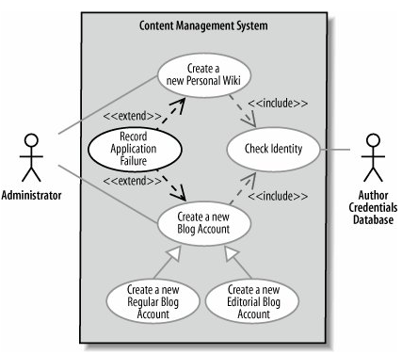
4+1 뷰 아키텍처와 UML
Usecase diagram
시스템의 기능을 설명하는 다이어그램
구성요소
Actor, Usecase, Relation
System Boundary

Slide 10
4+1 뷰 아키텍처와 UML
Process View
시스템의 수행흐름을 중심으로 보는 관점
시스템에서 작업을 수행할 때 어떤 동작을 하는지, 어떻게 통신하는지를 중점적으로 표현
다음과 같은 부분을 고려함
concurrency, distribution, integrators, performance, scalability
UML외에도 PetriNet으로도 표현 가능
UML – Activity diagram

Slide 11
4+1 뷰 아키텍처와 UML
Activity diagram
시스템의 기능이 수행될 때, 그 흐름을 표현하는 다이어그램
다양한 Action과 그들 간의 관계를 묶어서 Activity로 표현함
Action 외에도 데이터의 흐름, 외부 시그널 입출력도 표현
Fork, Join을 활용하여 Concurrent한 수행흐름도 표현 할 수 있음

Slide 12
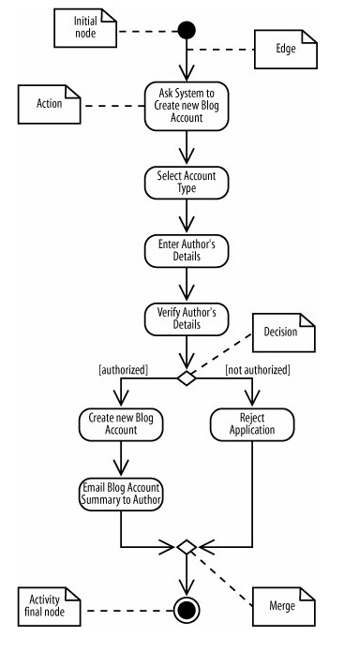
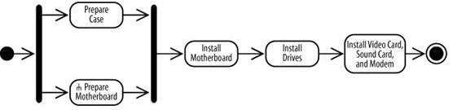
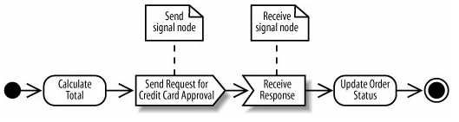
4+1 뷰 아키텍처와 UML
예시
Fork, Join
Send, Receive Signal

Slide 13
4+1 뷰 아키텍처와 UML
Physical View
시스템의 물리적 요소들의 배치를 표현
시스템 엔지니어의 관점에서 보는 소프트웨어 시스템
Process가 내부의 흐름을 표현한다면, Physical view는 외부 시스템 혹은 컴포넌트와의 동작 흐름을 보여줌
UML – Deployment diagram

Slide 14
4+1 뷰 아키텍처와 UML
Deployment diagram
시스템과 관계된 물리적 요소들을 표현하는 다이어그램
소프트웨어 파일 혹은 하드웨어 등
하나의 Node는 Device와 Artifact로 구성
Node는 동작하는 환경인 Execution environment를 가짐
Node – Server, Desktop, Disk 등
Execution Environment – OS, J2EE, Web server 등

Slide 15
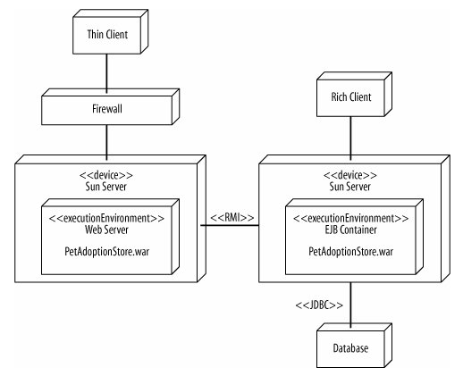
4+1 뷰 아키텍처와 UML
예시

Slide 16
4+1 뷰 아키텍처와 UML
Development View
개발자 시점에서 시스템의 전체적인 구조를 표현
주로 소프트웨어 관리와 관계된 면을 표현
Implementation view라고도 함
Logical보다는 큰 것을 보는 관점
UML – Component diagram, Package diagram

Slide 17
4+1 뷰 아키텍처와 UML
Component diagram
소프트웨어를 구성하는 컴포넌트들의 관계를 나타낸 다이어그램
컴포넌트
소프트웨어 상에서 재사용, 교체 가능한 부분
Building block
몇몇 클래스로 구성되거나, 큰 서브시스템으로 구성
각각의 컴포넌트는 개별적으로 interface를 가짐
Provided, Required
Provided – 외부로 기능을 제공하는 interface
Required – 외부로 기능을 요청하는 interface

Slide 18


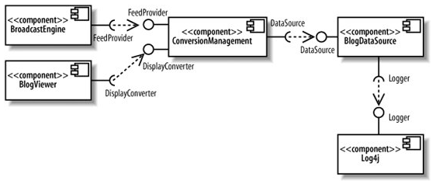
4+1 뷰 아키텍처와 UML
예시

Slide 19
4+1 뷰 아키텍처와 UML
Package diagram
패키지들 사이의 관계를 표현하는 다이어그램
패키지
모듈 혹은 클래스들의 묶음
각 모듈이나 클래스는 유즈케이스, 혹은 더 작은 모듈이나 클래스로 구성될 수 있음
주로 각 패키지 간의 dependency로 표현
Import, access 두 가지로 표현

Slide 20
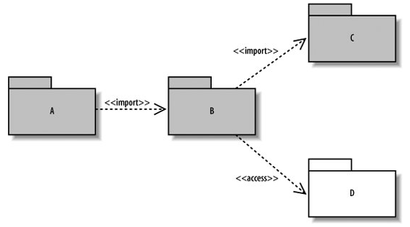
4+1 뷰 아키텍처와 UML
예시
A는 C의 public 요소를 참조 가능하지만, D의 것은 할 수 없음

Slide 21
4+1 뷰 아키텍처와 UML
Logical View
사용자에게 제공되는 기능을 중심으로 보는 관점
소프트웨어 내부의 논리적인 구조를 표현
내부 모듈, 클래스 간의 관계나 클래스 간의 수행 흐름, 통신에 중점을 둠
UML – Class diagram, Communication diagram, Sequence diagram

Slide 22
4+1 뷰 아키텍처와 UML
Class diagram
시스템을 구성하는 클래스 구조를 표현하는 다이어그램
클래스와 클래스들 간의 관계를 구성하는 relationship으로 구성
클래스
Name, attribute, operation
Relationship
Association, composition, aggregation, generalization
클래스 다이어그램이야 말로 객체지향 모델링의 가장 기본이 되는 요소

Slide 23
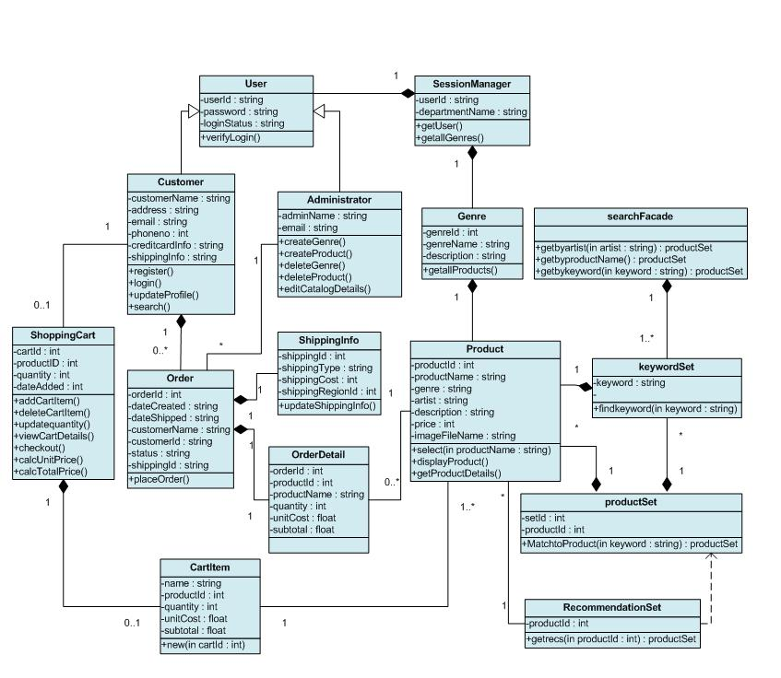
4+1 뷰 아키텍처와 UML
예시

Slide 24
4+1 뷰 아키텍처와 UML
Communication diagram
클래스간의 상호작용을 표현하는 다이어그램
Sequence diagram과 유사하지만 초점이 다름
Sequence – 순차적인 흐름을 표현하는 데 중점을 둠
Communication – 흐름보다 상호작용하는 클래스간 관계에 중점을 둠

Slide 25
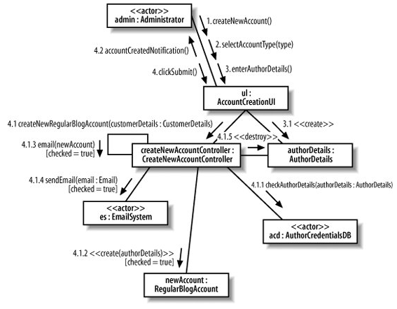
4+1 뷰 아키텍처와 UML
예시

Slide 26
4+1 뷰 아키텍처와 UML
Sequence diagram
시스템이 기능을 수행할 때, ‘어떻게’ 수행할 것인지 보여주는 다이어그램
주로 클래스 간의 순차적인 기능 수행흐름을 표현
순서 표현이 가장 중요함
메시지의 호출과 그 응답, 개별 클래스간의 lifetime으로 구성

Slide 27
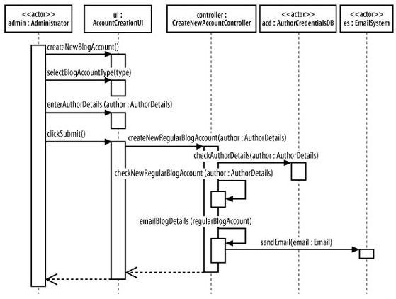
4+1 뷰 아키텍처와 UML
예시

Slide 28
설계 예제
약국 관리 시스템
요구사항
약사는 시스템을 이용하여 고객과 현재 약품, 세금, 고객 요청 처리, 처방전, 약국 관리를 수행 할 수 있다.
고객은 등록된 자신의 정보를 관리할 수 있고, 약국에 필요한 것을 요청 할 수 있다.
관할 세무서는 이 시스템을 이용하여 세금을 적절하게 관리할 수 있다.
이 시스템은 동시 여러 사람의 접속을 처리할 수 있다.
Usecase view – usecase diagram
Logical view – sequence diagram
Process view – activity diagram
Development view – package diagram
Physical view – deployment diagram
위를 이용해서 간단하게 아키텍처를 설계

Slide 29
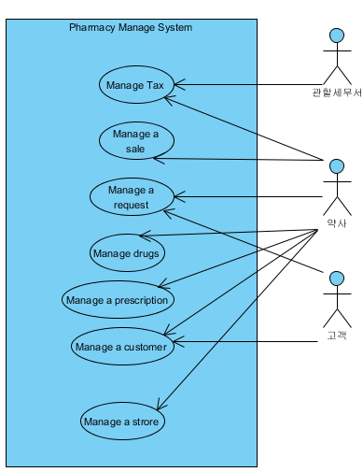
설계 예제
Usecase view - Usecase diagram

Slide 30
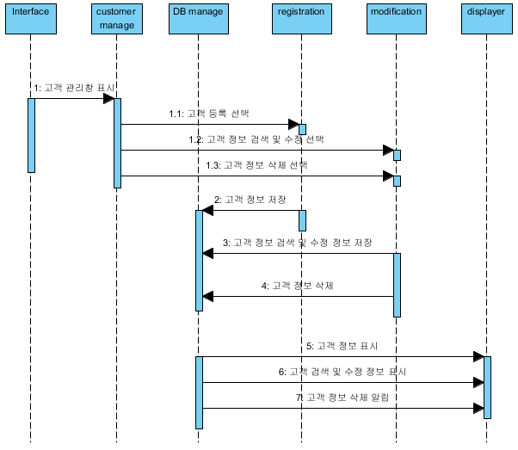
설계 예제
Logical view – sequence diagram
고객 정보 관리 부분

Slide 31
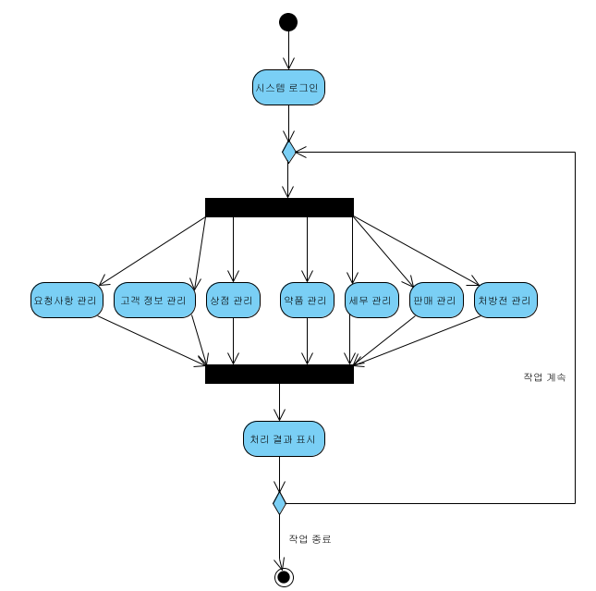
설계 예제
Process view – activity diagram

Slide 32
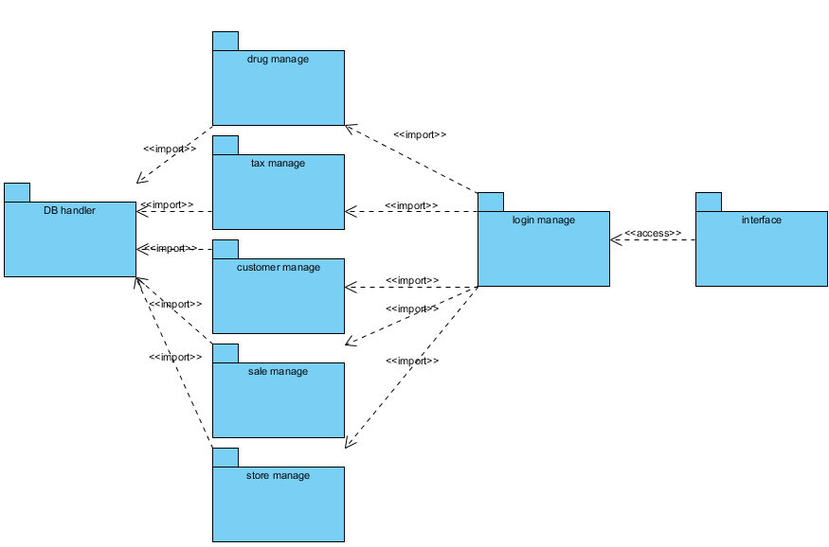
설계 예제
Development view – Package diagram

Slide 33
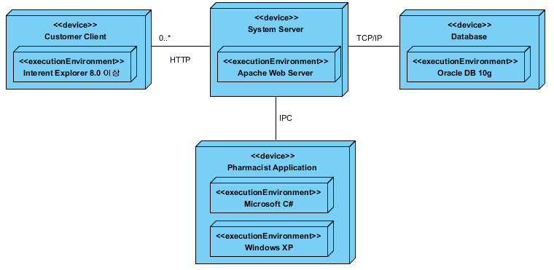
설계 예제
Physical view – deployment view

Slide 34
요약
소프트웨어 아키텍처
소프트웨어 시스템의 설계도
소프트웨어 개발 전 과정에 걸쳐서 큰 영향을 줌
아키텍처를 잘 설계하기는 매우 어려운 일
4+1 뷰 아키텍처
아주 고전적인 방법이지만 그만큼 좋은 방법

Slide 35
요약
4+1 뷰 아키텍처는 5가지 관점으로 아키텍처를 설계하는 방법
Logical view – 시스템 내부의 논리적 구조를 표현
Process view – 기능 수행에 필요한 순차적인 흐름을 표현
Development view – 실제 개발자적 관점에서 소프트웨어 구조 표현
Physical view – 시스템과 그 외부의 물리적인 구조를 표현
Usecase view – 소프트웨어가 제공하는 기능적인 관점에서 시스템을 표현
각 관점을 통해 만들어진 UML과 문서를 이용하여 아키텍처 설계를 수행

Slide 36
Q & A

